Slide 2
지속적인 성장
◇
엠봉스튜디오 SNS 채널 운영

Slide 3
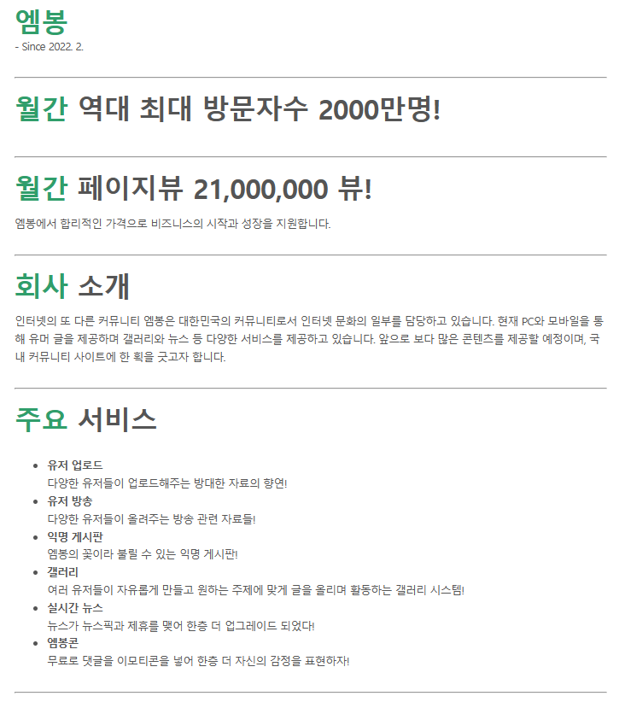
서비스 소개
언더바 2개
제휴 문의 : marica__@naver.com

Slide 4
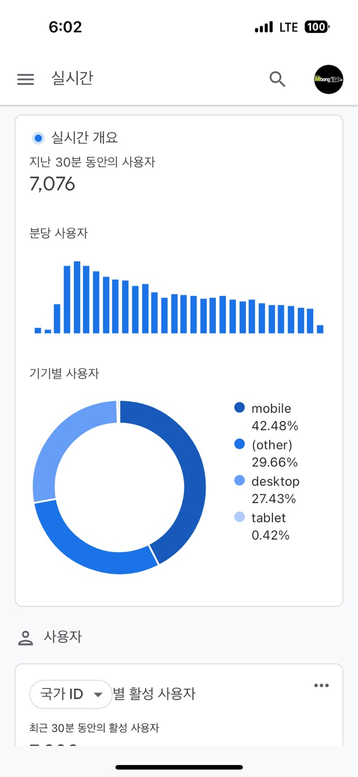
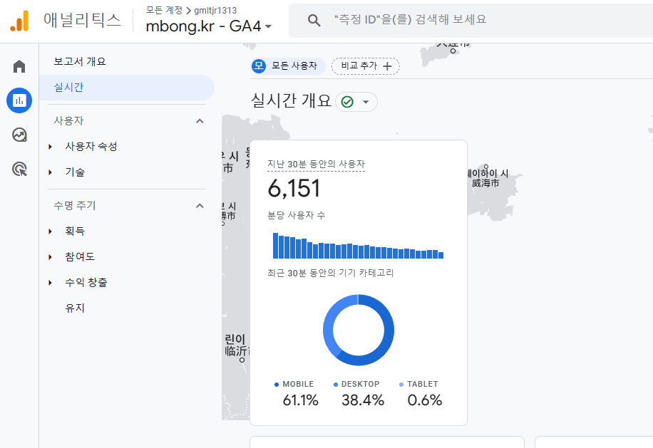
역대방문자(동접) 소개
2024-03-14 기준

Slide 5
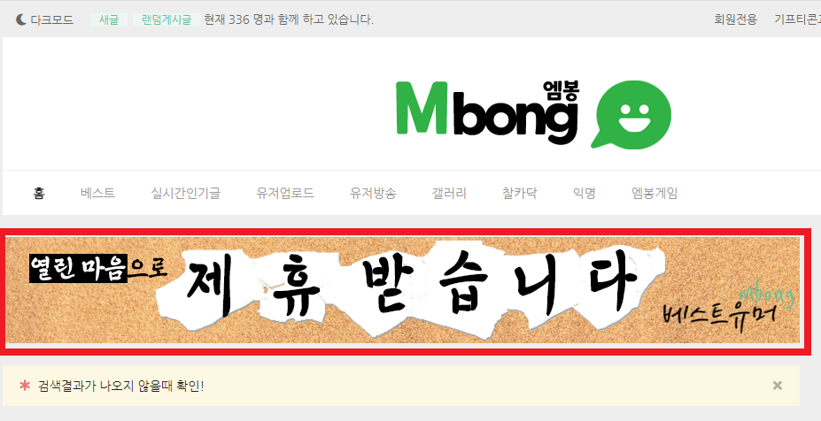
AD 광고 단가안내
1. PC.모바일 메인 배너
빨간테두리
광고영역
≫ 위치: PC,모바일 첫페이지 상단 ≫ 예상노출수 : <1일> 250,000 ~ 330,000회 ≫ 광고 노출방법: 랜덤 (첫번째노출) ≫ 광고 비용: 25만원/월 ≫ 배너사이즈: 900x120

Slide 6
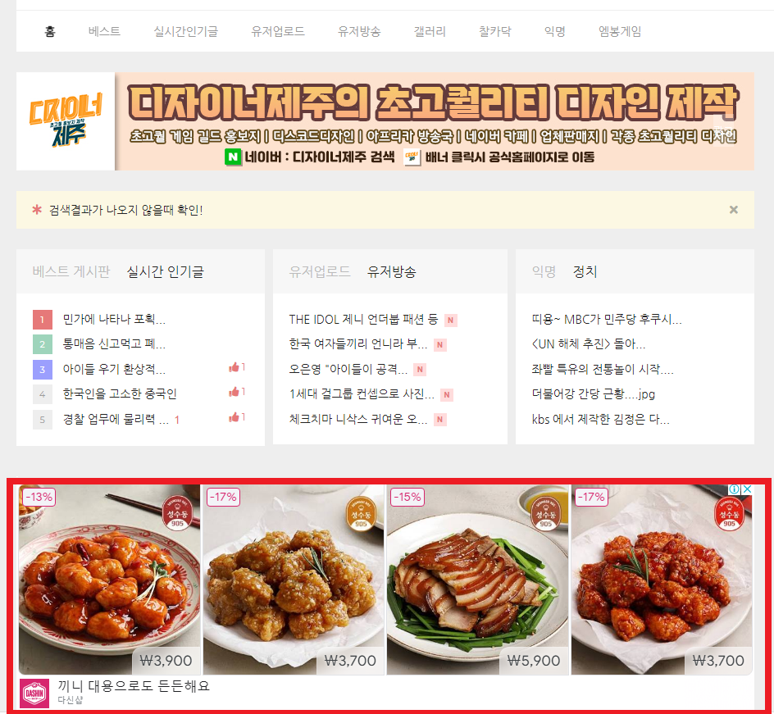
AD 광고 단가안내
2. PC 메인배너
PC광고 배너
≫ 위치: PC화면 첫페이지 메인컨텐츠
≫ 예상노출수: <1일> 80,000 ~ 110,000 회 ≫ 광고 노출방법: PC 메인노출 ≫ 광고 비용: 7만원/월 ≫ 배너사이즈: 900x213

Slide 7
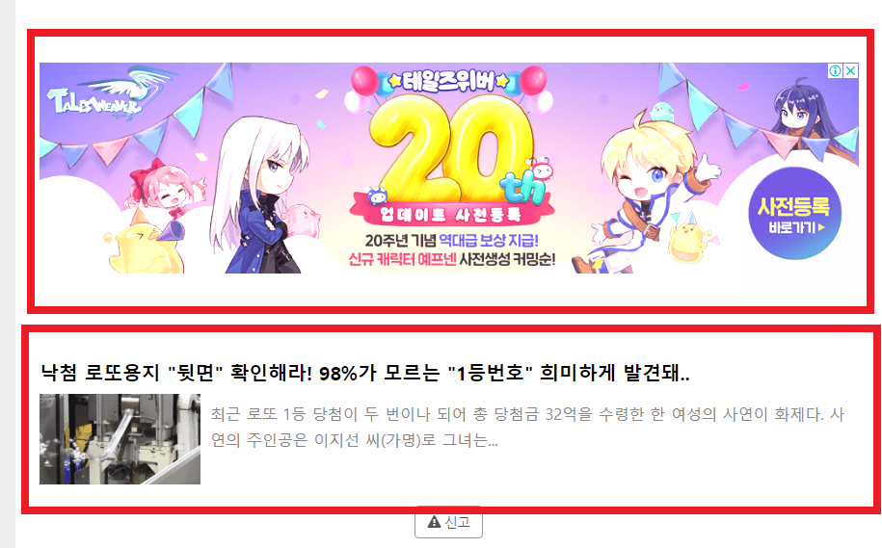
AD 광고 단가안내
3. PC,모바일 게시글하단
빨간테두리
광고영역
택1
≫ 위치: PC,모바일 게시글 하단 ≫ 예상노출수: <1일> 230,000 ~ 290,000 회 ≫ 광고 노출방법: PC,모바일 ≫ 광고 비용: 20만원/월 ≫ 배너사이즈: 850x219

Slide 8
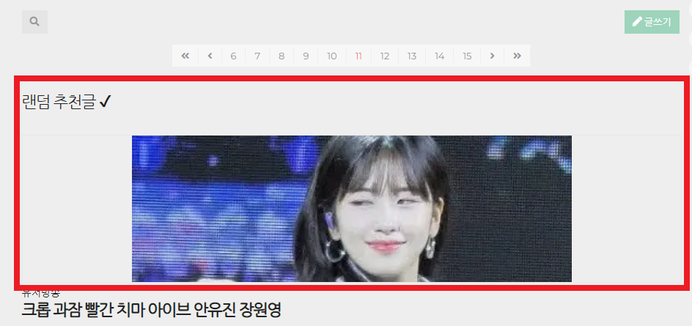
AD 광고 단가안내
4. PC,모바일 게시글 리스트하단
빨간테두리
광고영역
≫ 위치: PC,모바일 게시글 리스트 하단 ≫ 예상 노출수: <1일> 170,000 ~ 220,000 회 ≫ 광고 노출방법: PC,모바일 ≫ 광고 비용: 15만원/월 ≫ 배너사이즈: 600x219

Slide 9
AD 광고 단가안내
5. PC 우측 하단
빨간테두리
광고영역
≫ 위치: PC화면 리스트 하단 ≫ 예상 노출수: <1일> 120,000 ~ 160,000 회 ≫ 광고 노출방법: PC,모바일 ≫ 광고 비용: 8만원/월 ≫ 배너사이즈: 600x219

Slide 10
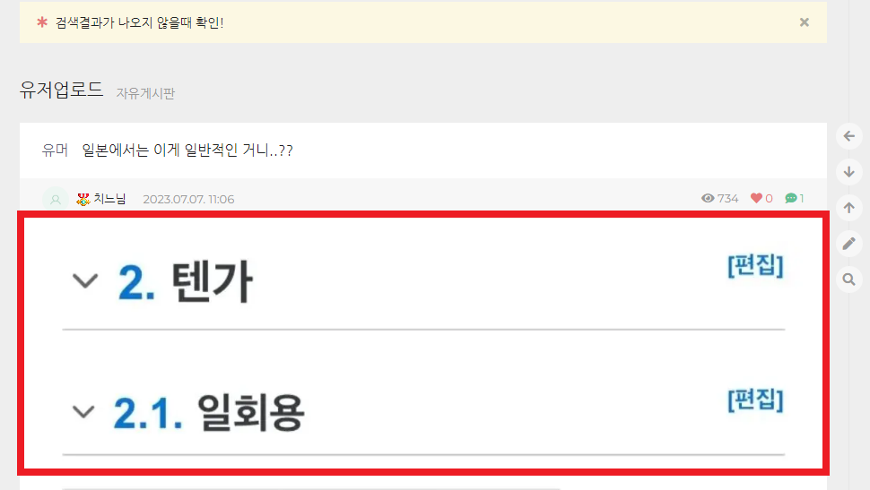
AD 광고 단가안내
6. PC,모바일 게시글 최상단
빨간테두리
광고영역
≫ 위치: PC,모바일 게시글 뷰 최상단 ≫ 예상노출수: <1일> 230,000 ~ 290,000 회 ≫ 광고 노출방법: PC,모바일 ≫ 광고 비용: 25만원/월 ≫ 배너사이즈: 850x219

Slide 11
AD 광고 단가안내
파워 광고 세트
≫ 위치: 1. PC.모바일 메인 배너, 3. PC,모바일 게시글하단
>> 엠봉에서 운영하는 채널 SNS에도 7일에 1회 업로드 해드립니다. ≫ 예상노출수: <1일> 40만 회 ≫ 광고 노출방법: 엠봉접속시 메인배너와 게시글 읽기 후 하단에 노출
≫ 광고 비용: 40만원 / 월
≫ 배너사이즈: 1번 : 900x120, 3번: 850x219

